Slide 1


文献检索
图书馆 郭秀梅

Slide 2
练 习 题
1.广义的文献检索包括（ ）和（ ）两个过程,狭义的文献检索是指（ ）。
存储
检索
检索
2.描述文献信息外部特征的检索语言有（ ），描述文献信息内容特征的有（ ）。
题名 著者 文献序号
关键词 分类号 主题词
3.检索艾滋病的中医药疗法方面的文献可选择的检索入口（ ）。
关键词 主题词 分类号
题名 著者 关键词 分类号 主题词 文献序号

Slide 3
4.在主题词、关键词和副主题词中， （ ）是规范化的，（ ）是非规范化的。
主题词、副主题词
关键词
5.数据库中，一条（ ）代表一篇文献的信息；检索入口是（ ），如作者、主题词、分类号、关键词等;而检索的结果是（ ）。
记录 字段
记录
字段
记录

Slide 4
文献检索基础知识
第一节 信息、知识、情报与文献
第二节 文献的类型与特征
第三节 图书馆文献利用
第四节 文献检索系统
第五节 文献检索方法与技术
第六节 文献检索策略

Slide 5
第五节 文献检索方法与技术
一、文献检索方法
二、文献检索技术＊
插卡初始化

Slide 6
查找文献、获取信息的基本方法。
可分为四种：检索工具法
浏览法
引文追踪法
综合法
一、文献检索方法

Slide 7
1.检索工具法
利用各种工具书、数据库、搜索引擎等检索工具来查找所需信息的方法。
插卡初始化

Slide 8
检索工具法是系统、全面获取文献信息的有效方法，也是进行科研决策的重要手段。
最常用 最有效 优选
插卡初始化

Slide 9
2.浏览法
通过定期或不定期浏览新近出版的期刊、专著等文献来了解最新信息的方法。

Slide 10
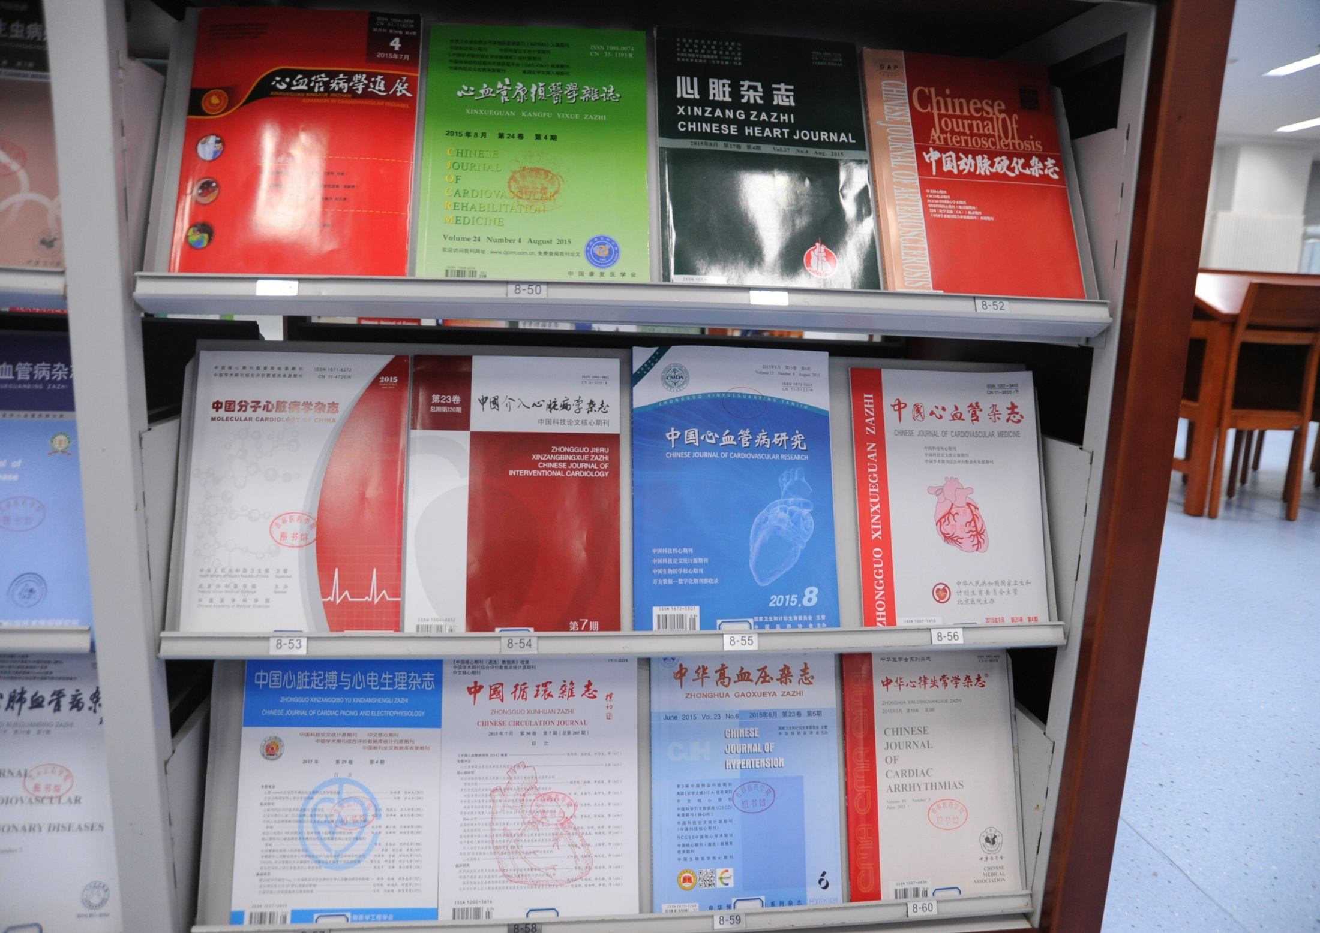

Slide 11
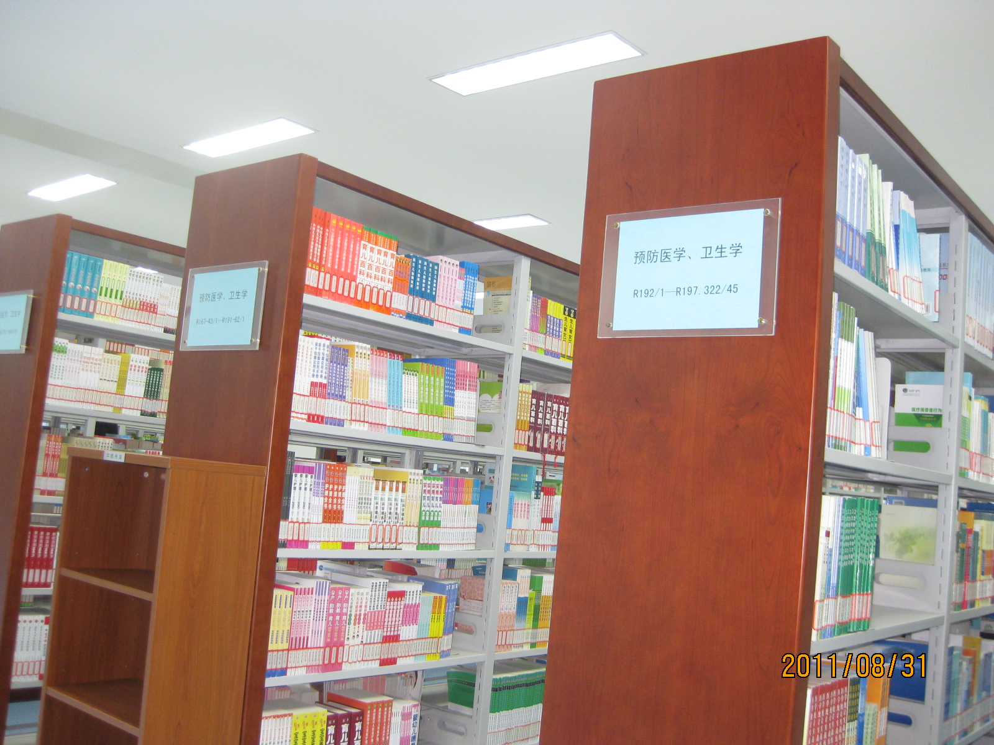

Slide 12
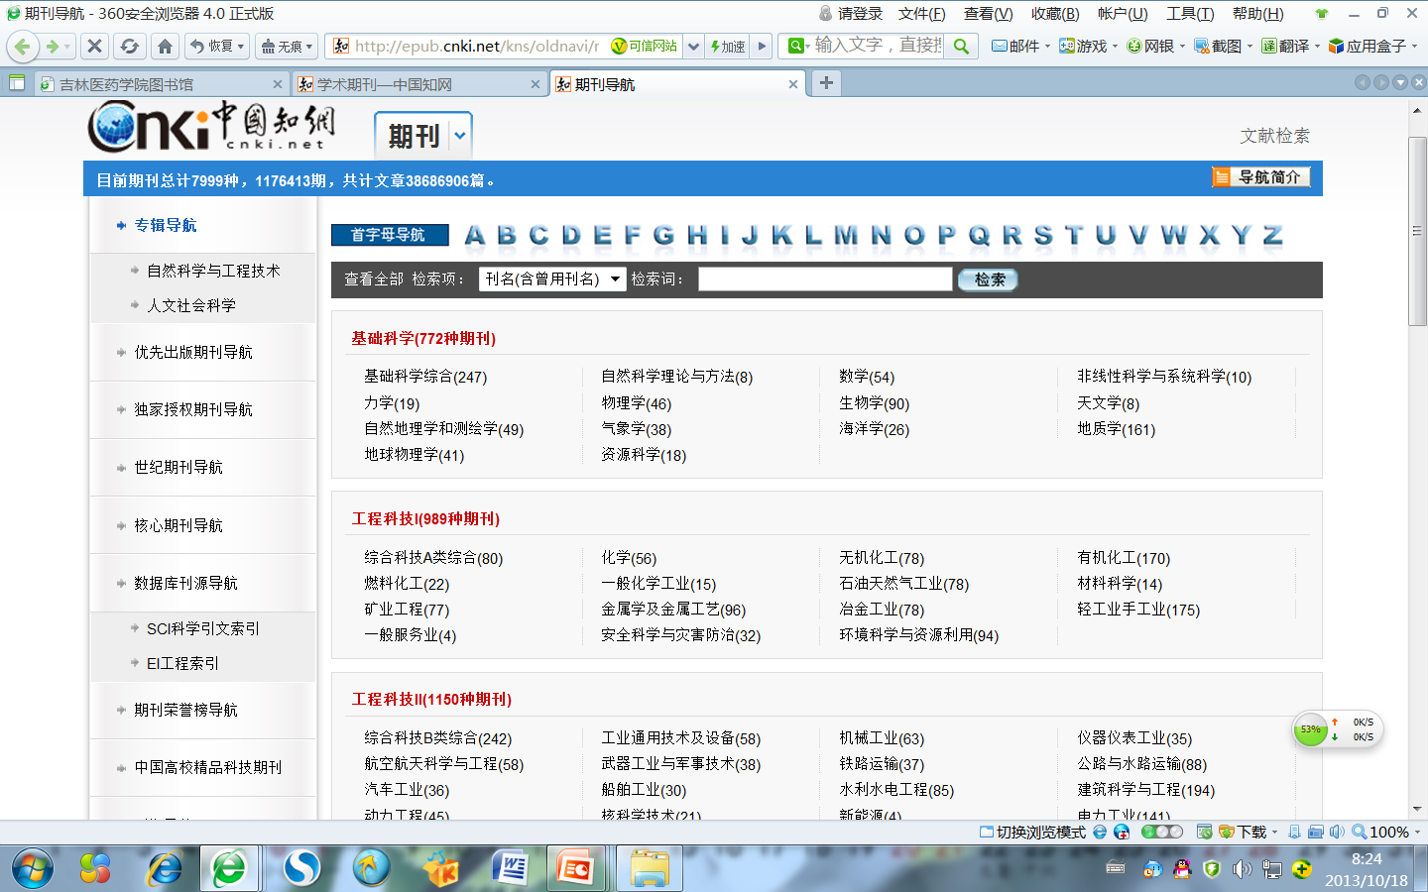

Slide 13
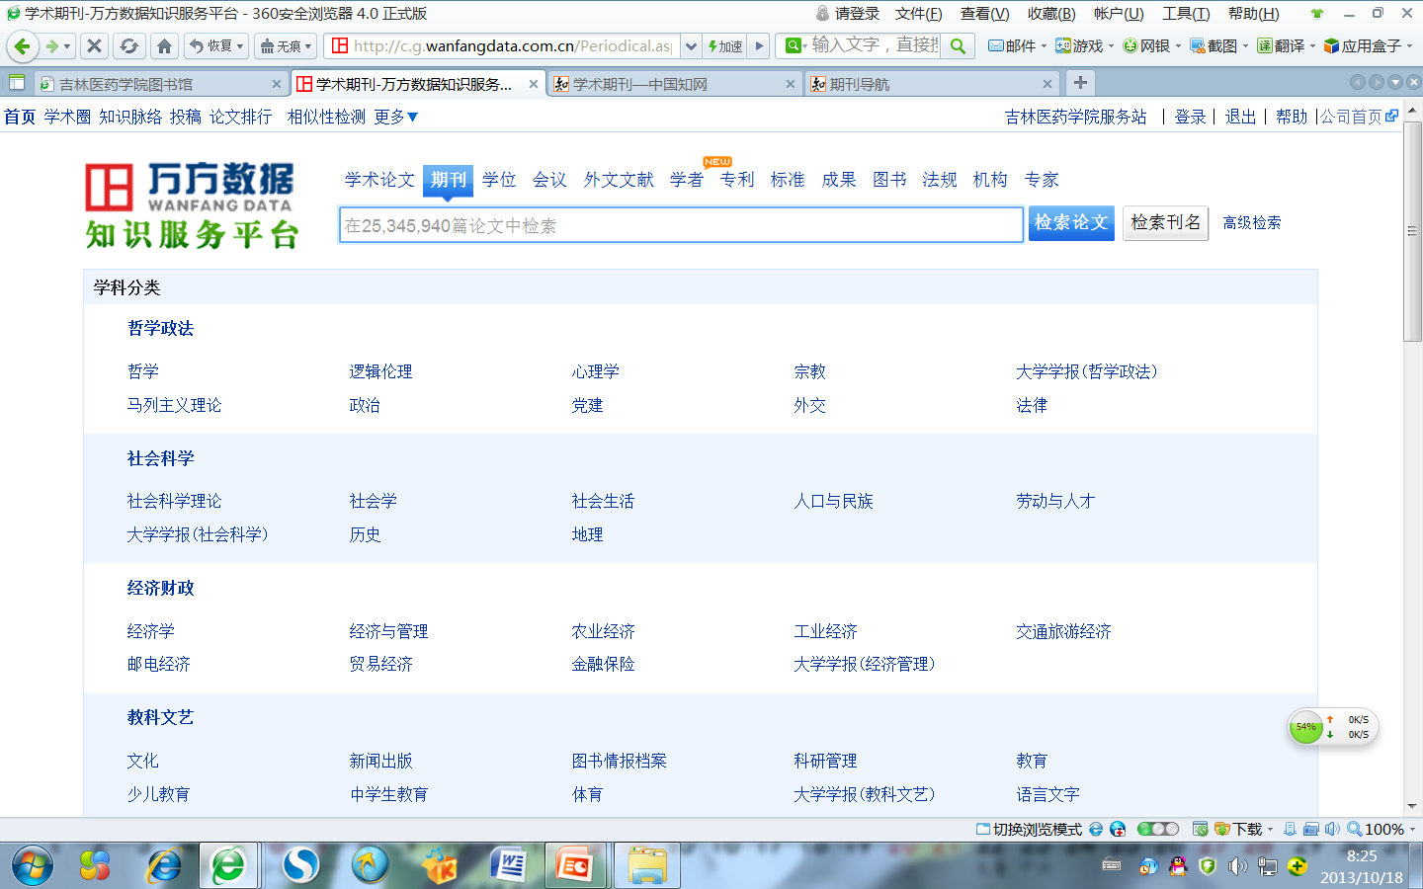

Slide 14
浏览不同文献获益不同
期刊：最新科研动态
专著：系统、全面、深入 专题知识
时间 浏览对象范围所限 偶然性

Slide 15
3. 引文追踪法
从现有文献出发，以其后所附参考文献为线索，去追踪、查找相关文献的方法。

Slide 16
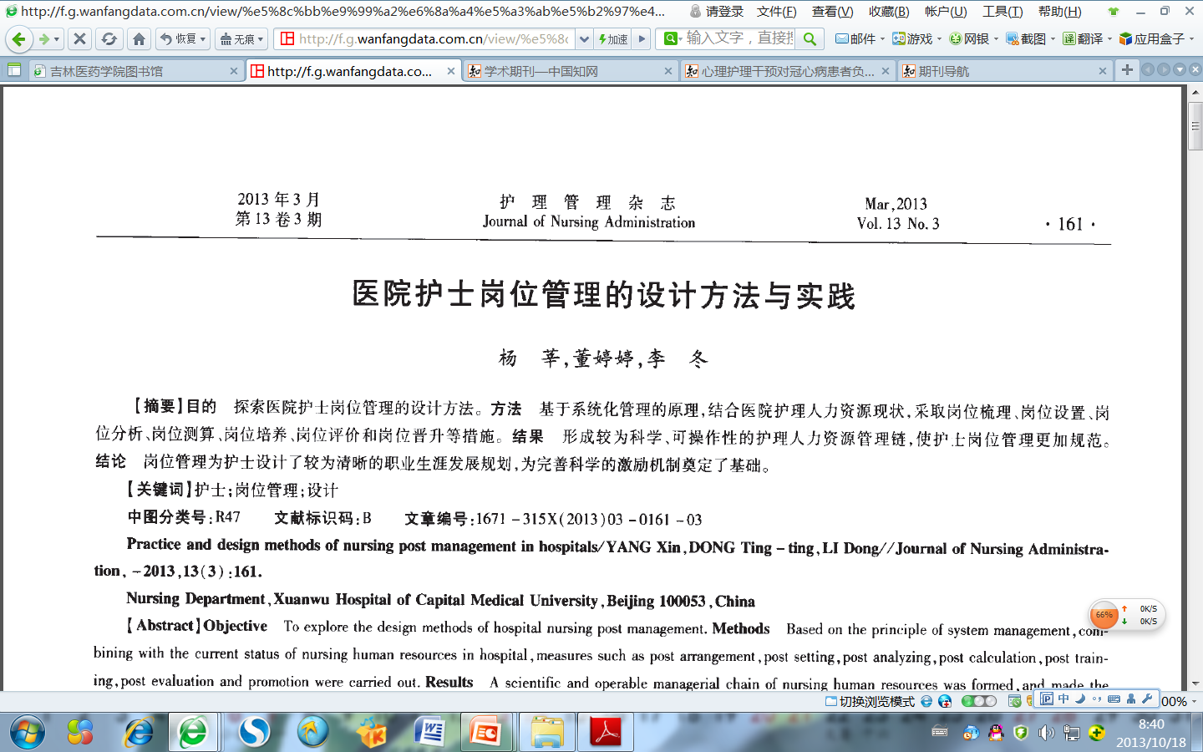

Slide 17
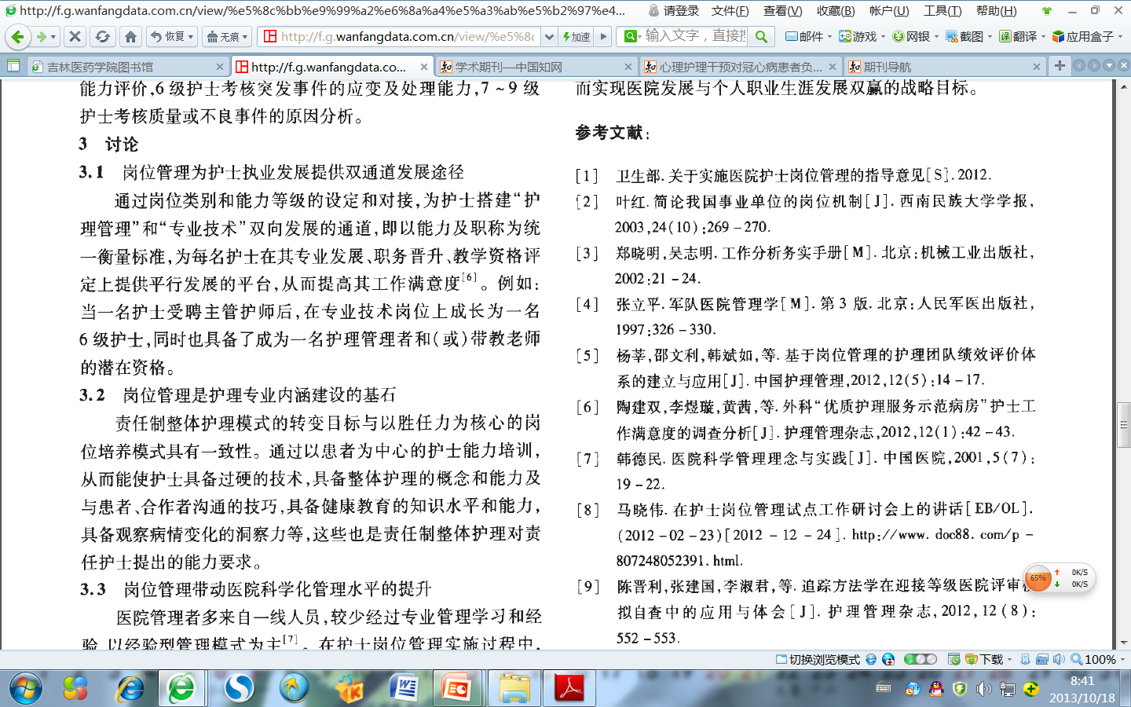

Slide 18
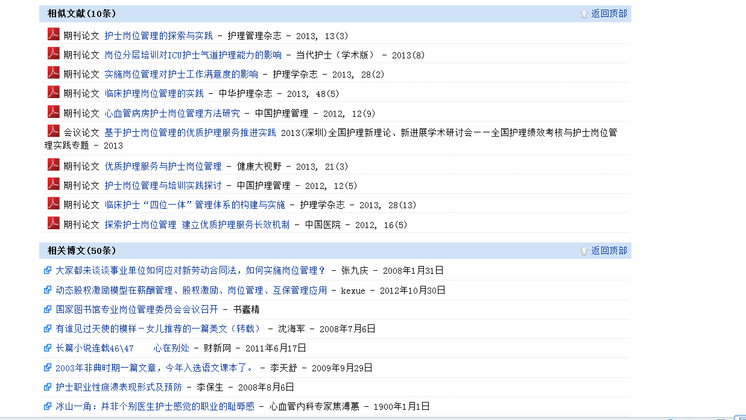

Slide 19
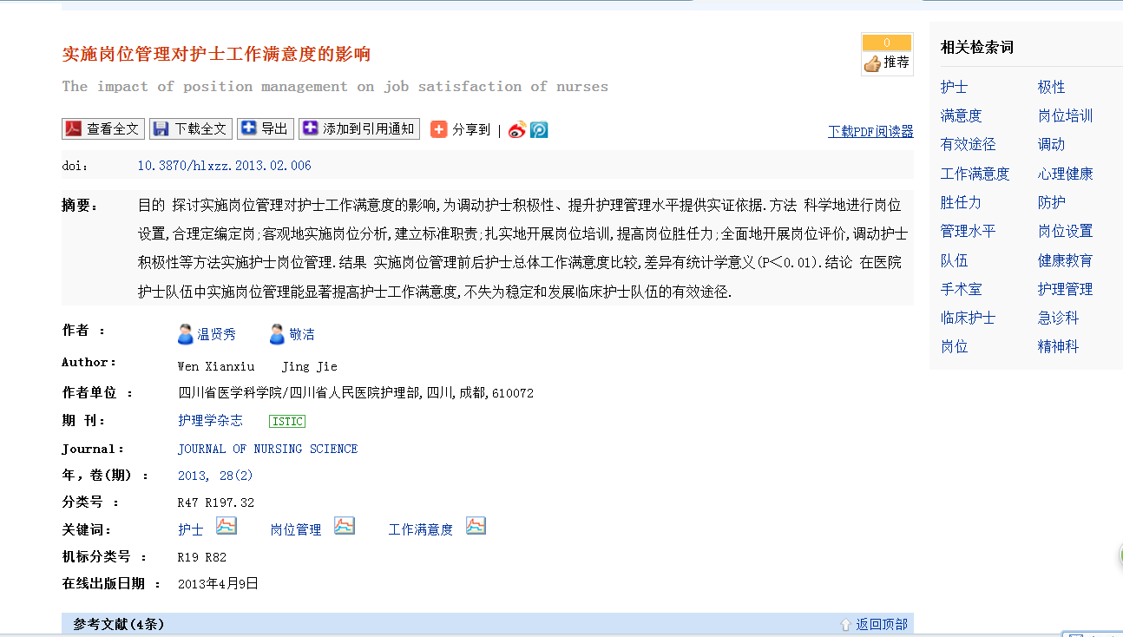

Slide 20
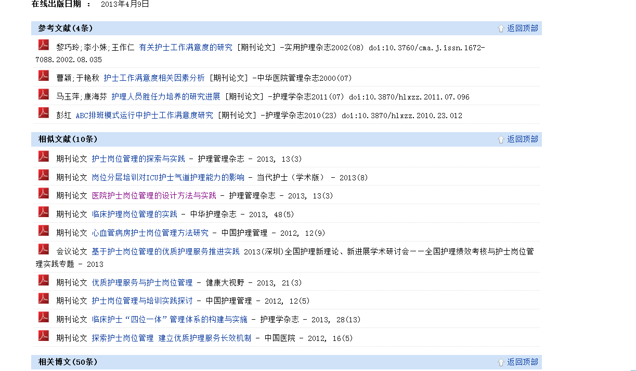

Slide 21
引文追踪法从时间上来说，获取的信息越来越旧，且不全面、系统，但可以追根溯源，追踪科研发展轨迹。

Slide 22
4. 综合法
又叫循环法，综合运用前述方法获取文献信息。

Slide 23
二、文献检索技术＊
计算机检索是通过计算机对一个或多个检索词进行运算查得所需文献。
计算机检索技术就是为了能够有效表达信息需求的一系列可为人-机共识的技术方法。

Slide 24
1.布尔逻辑检索
利用布尔逻辑运算符对若干个检索词进行组合以表达检索要求的方法。
是计算机检索最基本、最重要的运算方式。
布尔逻辑运算符有三种：
逻辑与（AND）、逻辑或（OR）和逻辑非（NOT）。

Slide 25
表示概念之间的交叉或限定关系。
（1）逻辑与：符号为AND或*
表达式 A AND B 或 A*B
只有同时含有检索词A和检索词B的文献记录才是命中文献。

Slide 26
作用：缩小检索范围，提高查准率。

Slide 27
逻辑与常用于以下检索：
吸烟和肺癌的关系
地塞米松对神经系统的影响
卡托普利治疗高血压
维生素C在临床的应用
糖尿病的药物治疗
……

Slide 28
表示概念之间的并列关系。
（2）逻辑或：符号为OR或+
表达式 A OR B 或 A+B
数据库中凡含有检索词A或者检索词B，或同时含有检索词A和B的文献记录均为命中文献。

Slide 29

作用：扩大检索范围，提高查全率。

Slide 30
OR常用于连接同义词，以避免漏检。
如：阿司匹林 OR 乙酰水杨酸
吉林医药学院 OR 第四军医大学 吉林军医学院 OR 空军医学高等专科学校
表达或者关系的检索
查找糖尿病的治疗或护理方面的文献
糖尿病 AND 治疗 OR 糖尿病 AND 护理

Slide 31
表示概念之间的不包含或排斥关系。
（3）逻辑非：符号为NOT或-
表达式 A NOT B 或 A-B
数据库中包含有检索词A，但不包含检索词B的文献记录才算命中文献。
从某一检索范围（含A词的记录）中去除某一部分文献（含B词的记录）

Slide 32
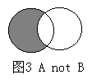
作用：排除含有特定词的文献记录，缩小检索范围。

Slide 33
布尔逻辑算符可单用 ，也可组合使用。
运算次序：
NOT>AND>OR
（）>
查找糖尿病的治疗和护理方面的文献
）
糖尿病 AND 治疗 OR 护理
（
糖尿病 AND 治疗 OR 糖尿病 AND 护理

Slide 34
2.截词检索
又称通配符检索，是利用检索词的词干或不完整的词形进行检索。
截词符号有：*、？、#、$等
如：检索提问词child*,可检出含有child、 children、 childhood的文献记录。

Slide 35
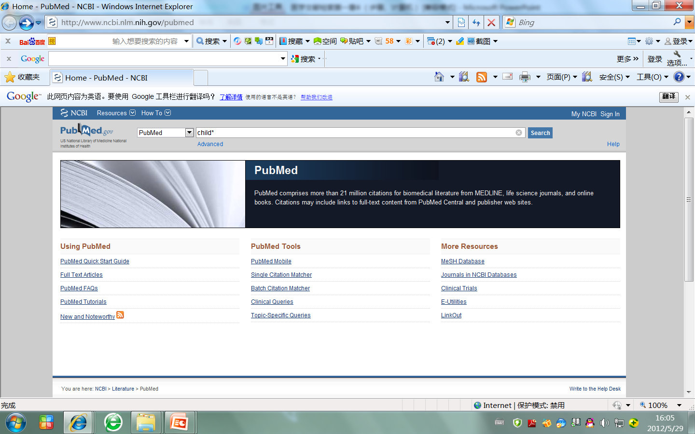

Slide 36
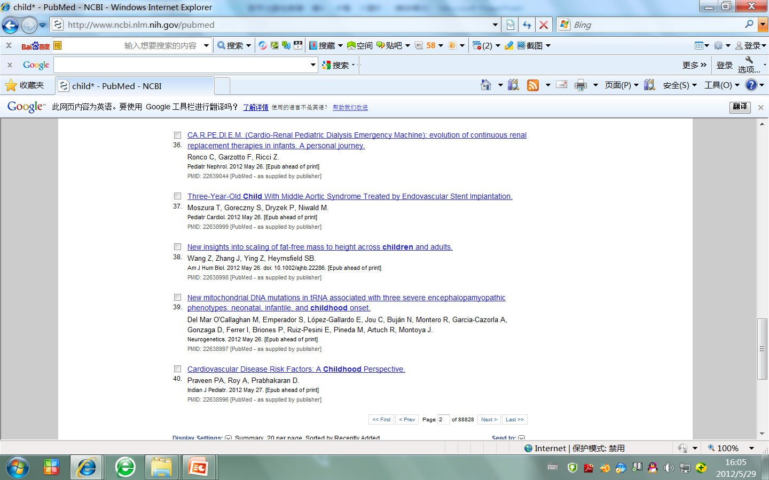

Slide 37
2.截词检索
又称通配符检索，是利用检索词的词干或不完整的词形进行检索。
截词符号有：*、？、#、$等
如：检索提问词child*,可检出含有child、 children、 childhood的文献记录。
作用：扩大检索范围，避免漏检，且减少输入多次的麻烦。

Slide 38
常用的截词方式有两种：
无限截词和有限截词
（1）无限截词：又称任意截词，截词符号为*，代表0-n个字符。

Slide 39
如：检索提问词 *ology,可检出含有physiology 、pathology 、biology 的文献记录。
前截词，后方一致
如：检索提问词child*,可检出含有child、 children、 childhood的文献记录。
后截词，前方一致
如：检索提问词急性*肝炎,可检出含有急性肝炎、急性中毒性肝炎、急性黄疸型肝炎的文献记录。 中间截词，两头一致

Slide 40
常用的截词方式有两种：
无限截词和有限截词
（2）有限截词：截词符号为？，一个截词符代表0-1个字符，可使用多个。
如：检索提问词colo?r,可检出含有color 、 colour的文献记录。

Slide 41
如：检索提问词acid??,可检出含有acid 、acids 、acidic 、acidly的文献记录,但不能检出acidicty。

Slide 42
3.限定检索
将检索词限制在特定的字段中，以缩小或精炼检索结果。
通常有两种方式：
①利用数据库提供的限定字段选项。

Slide 43
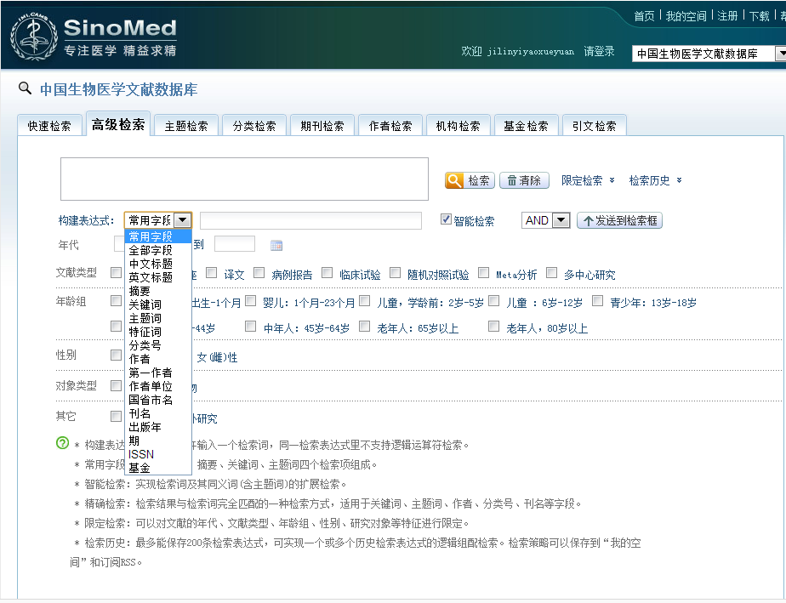

Slide 44
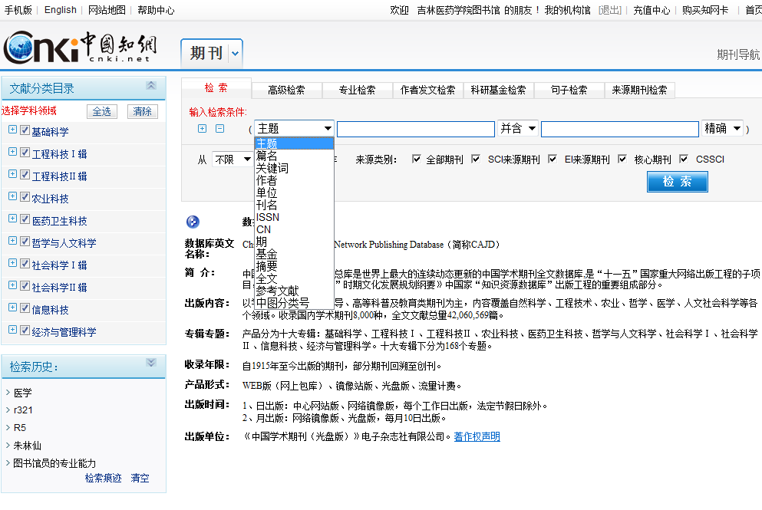

Slide 45
3.限定检索
将检索词限制在特定的字段中，以缩小或精炼检索结果。
通常有两种方式：
①利用数据库提供的限定字段选项。
②利用字段限定符和字段标识符组合编辑检索表达式检索。
如PubMed数据库字段限定符[ ]
zhong ns[au] aids[ti] asthma[mh]

Slide 46
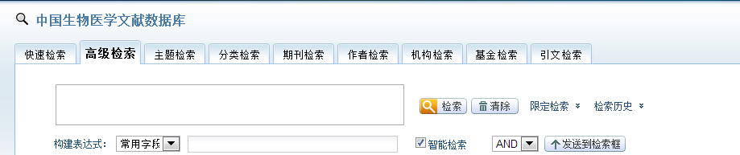
很多检索系统将常用的限制字段集合起来，供检索者选择，方便了操作。

Slide 47
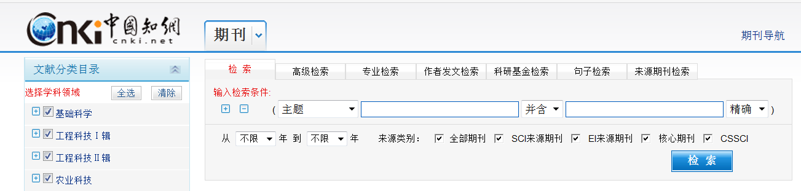
篇名、关键词、摘要的组合

Slide 48
4.词组检索
又称精确检索，将一个词组或短语用半角双引号(“ ”）括起作为一个独立运算单元，进行严格匹配，以提高检索准确度的方法。
如：“Single cell”
否则将检索词进行拆分后进行检索，也可能检索到与检索词意义相近的同义词——模糊检索。

Slide 49
5.扩展检索
检索时系统自动或半自动地将与检索词相关的多个检索词查出，如同义词、下位词等。其作用是扩大检索范围，提高查全率。

Slide 50
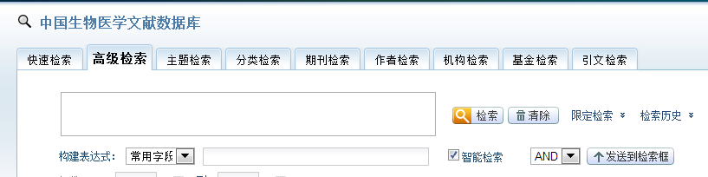

Slide 51
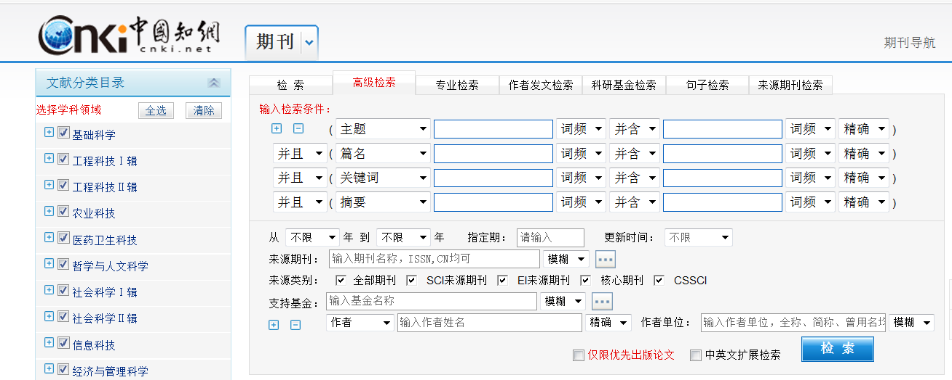

Slide 52
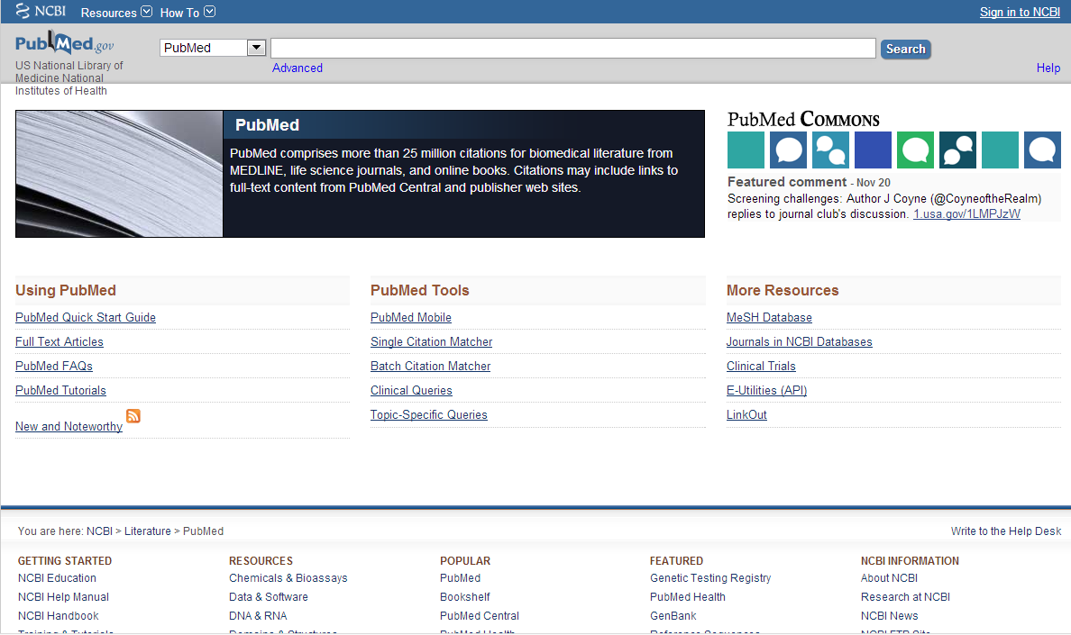
词语自动匹配

Slide 53
如：检索词甲流，进行扩展检索，系统可同时检索含有猪流感、甲型H1N1流感、A型流感等的记录。 （扩展同义词）
如：检索词青霉素，进行扩展检索，系统可同时检索含有美西林、匹美西林、阿莫西林、氨苄西林等的记录。 （扩展下位词）

Slide 54
6.位置检索
也称邻近检索，是对检索词在文献中相对位置关系的限定性检索。
（1）记录级：and 同一记录（同一文献）
（2）字段级：with 同一字段 （标题、文摘）
（3）自然句级：near同一自然句（文摘中的一句话）
（4）词组的词位限定：词组（短语）的单个词之间的位置关系。（相连、间隔、前后顺序）

Slide 55
文献检索基础知识
第一节 信息、知识、情报与文献
第二节 文献的类型与特征
第三节 图书馆文献利用
第四节 文献检索系统
第五节 文献检索方法与技术
第六节 文献检索策略

Slide 56
第六节 文献检索策略
一、文献检索步骤
二、检索效果的评价
三、检索策略的调整＊

Slide 57
一、文献检索步骤
1.分析检索课题，明确检索要求
2.选择检索工具，确定检索方法
3.选定检索途径、检索词，制定检索策略
4.检索文献，评价结果，优化检索策略
5.文献筛选，获取原始文献

Slide 58
例题1：查找2000年以来高血压预防方面的
中英文综述文献
1.分析检索课题，明确检索要求
检索内容：高血压预防
学科范围：医学 内科 心血管
文献类型：综述
年 限：2000年-2016年
语 种：中文、英文

Slide 59
2.选择检索工具，确定检索方法
收录范围 CBM CNKI 万方 Pubmed
文献类型 CBM 万方 Pubmed
语 种 CBM 万方 Pubmed
中文：CBM 万方
英文: Pubmed

Slide 60
3.选定检索途径、检索词，制定检索策略
例题1：查找2000年以来有关预防高血压方面的中英文综述文献
检索途径 检索策略
关键词 高血压 and 预防
主题词 高血压/预防
分 类 高血压 R544.1 and 预防
限定：2000-2016，综述

Slide 61
4.检索文献，评价结果，优化检索策略
用初步拟定的检索策略式试查，再对检索结果进行评价，看是否满足检索需求。

Slide 62
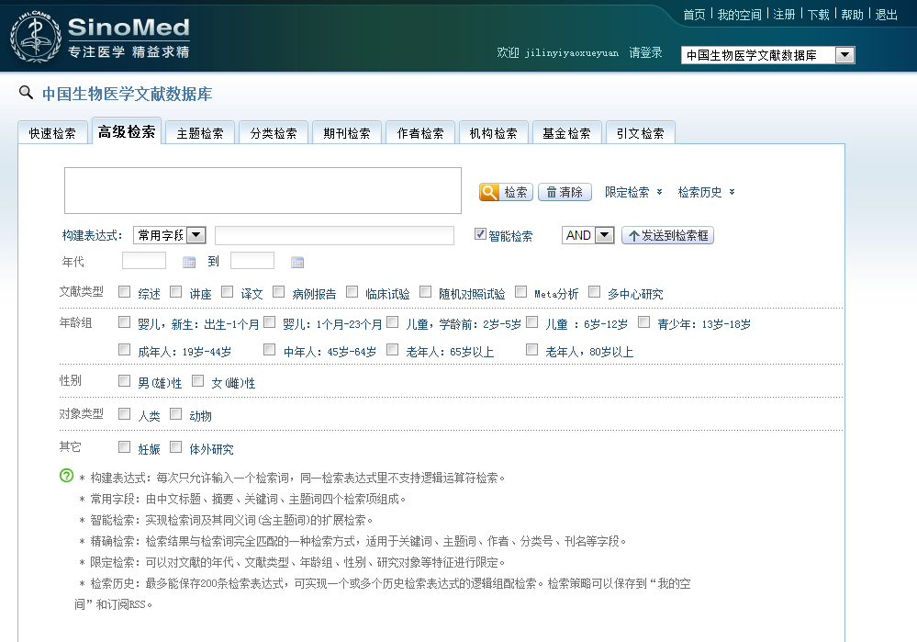

Slide 63
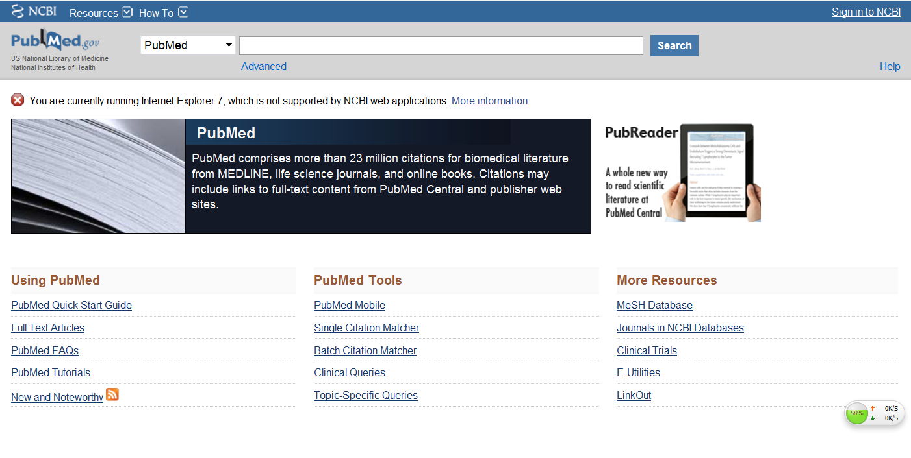

Slide 64
5.文献筛选，获取原始文献
对检索结果进行评判、筛选，再根据文献线索获取全文。

Slide 65
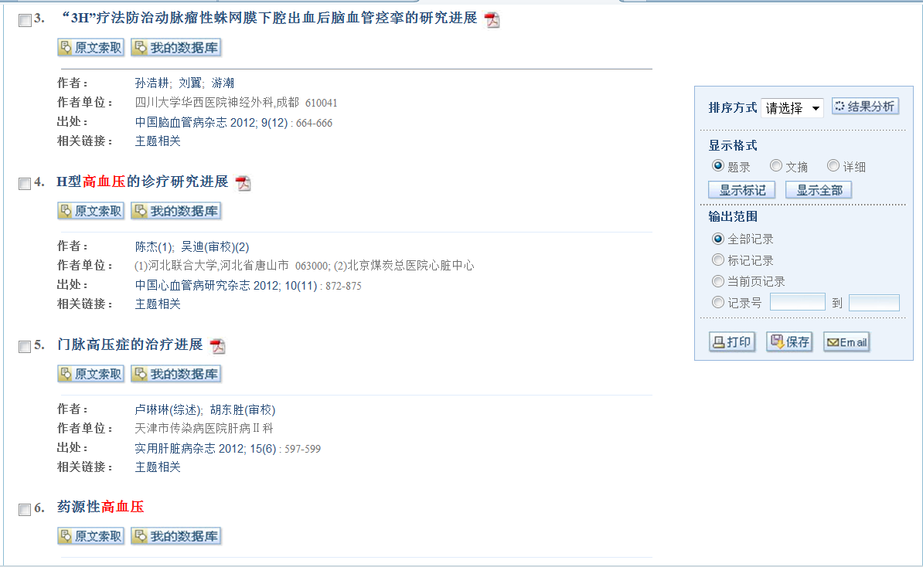

Slide 66
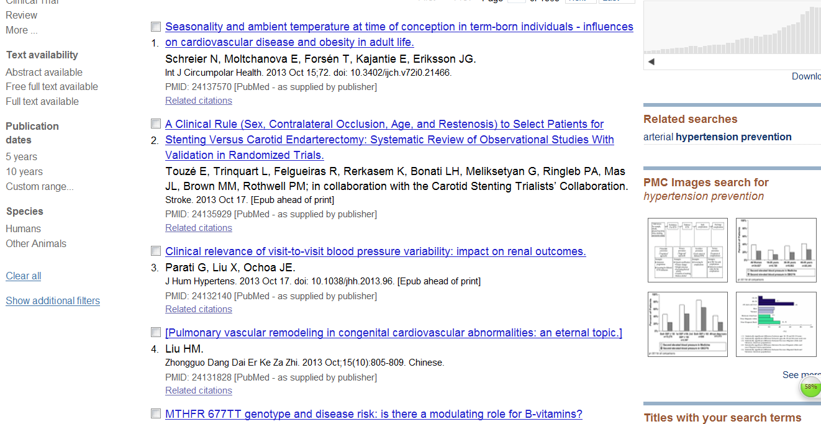

Slide 67
获取原文的方法
（1）直接链接原文

Slide 68
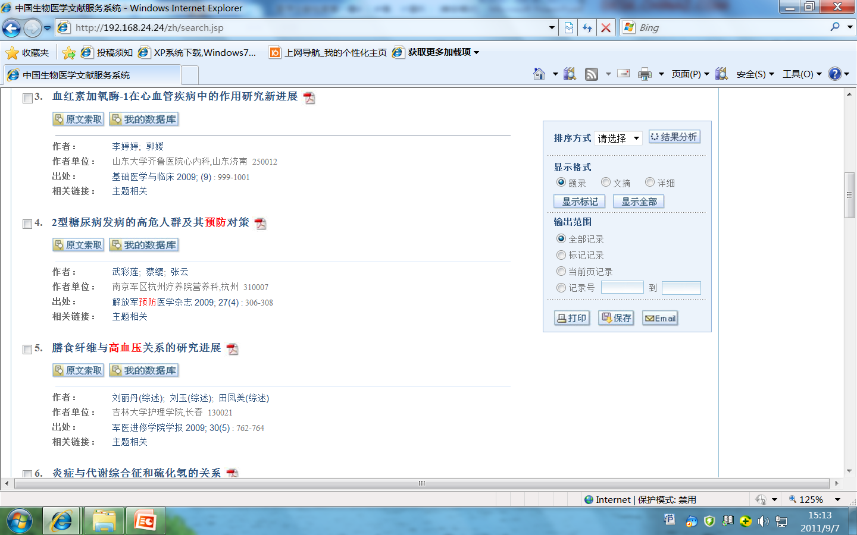

Slide 69
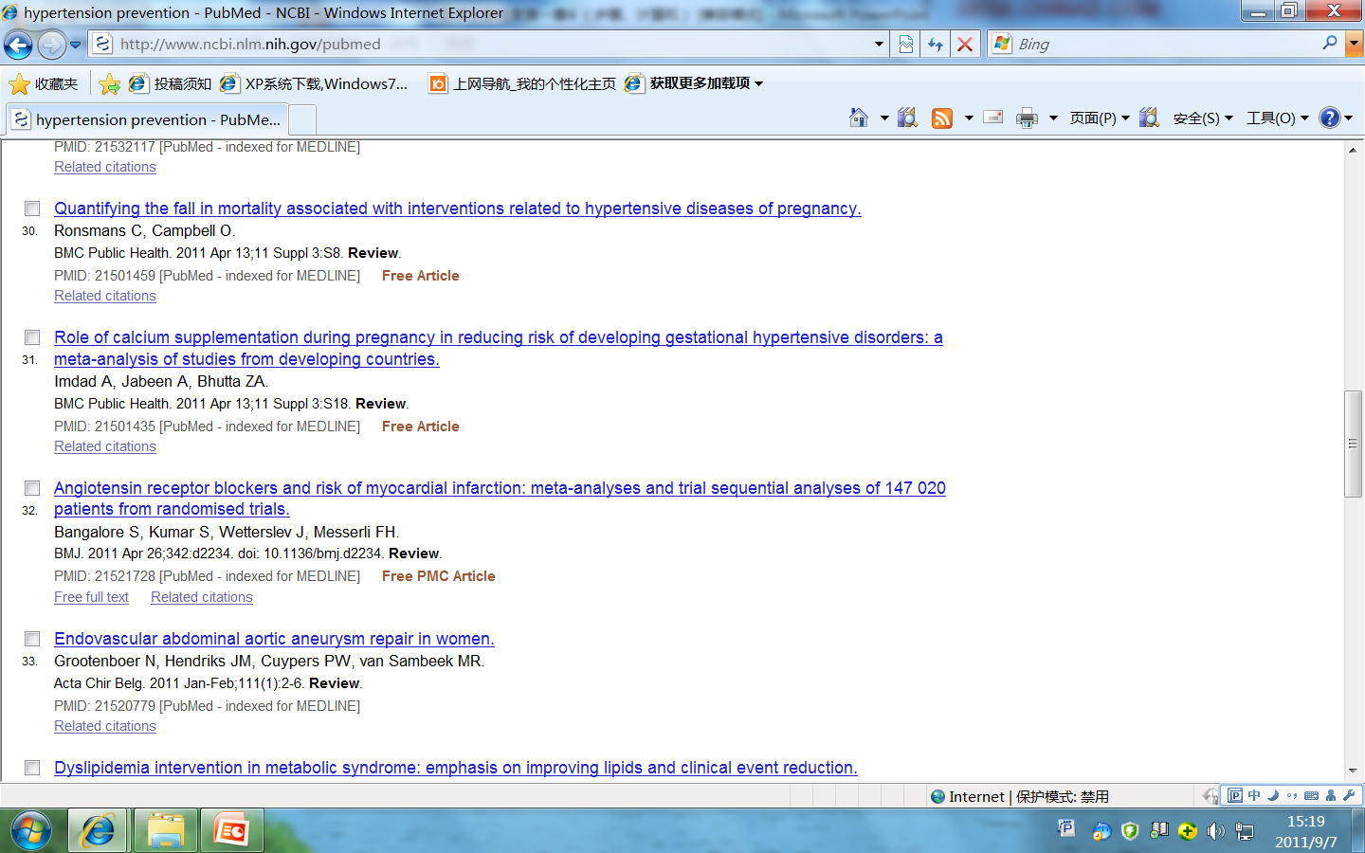

Slide 70
获取原文的方法
（1）直接链接原文
（2）根据线索查找
①本馆馆藏
②馆际互借
③搜索引擎、开放获取期刊
④向著者索取

Slide 71
二、检索效果的评价
反映检索效果的两个重要指标:
查全率和查准率

Slide 72
查全率=[检出相关信息量/文献库内相关信息总量] ×100%
用于衡量检索系统和检索者检出相关信息的能力和效果
例如：查找某课题，假设在系统信息库中共有相关文献40篇，而只检索出来30篇，那么，查全率30/40=75% “漏检”？

Slide 73
查准率=[检出相关信息量/检出信息总量] ×100%
用于衡量检索系统和检索者拒绝非相关信息的能力和效果
例如：检出的文献总篇数为50篇，经审查确定其中与课题有关的只有40篇，另外10篇与该课题无关，那么这次检索的查准率40/50=80% “误检”？

Slide 74
查全率与查准率呈互逆关系
查全率高：放宽检索范围、减少限制
检索出不相关文献
查准率低
查全率一般60-70%，查准率约40-50%

Slide 75
三、检索策略的调整＊
依据效果评价，调整检索策略。
一是扩大检索范围，提高查全率；
另一个是缩小检索范围，提高查准率。

Slide 76
例题：查找瘦肉精危害方面的文献（近10年）
1.扩大检索范围，提高查全率
检索策略：瘦肉精 and 危害
限定10年

Slide 77
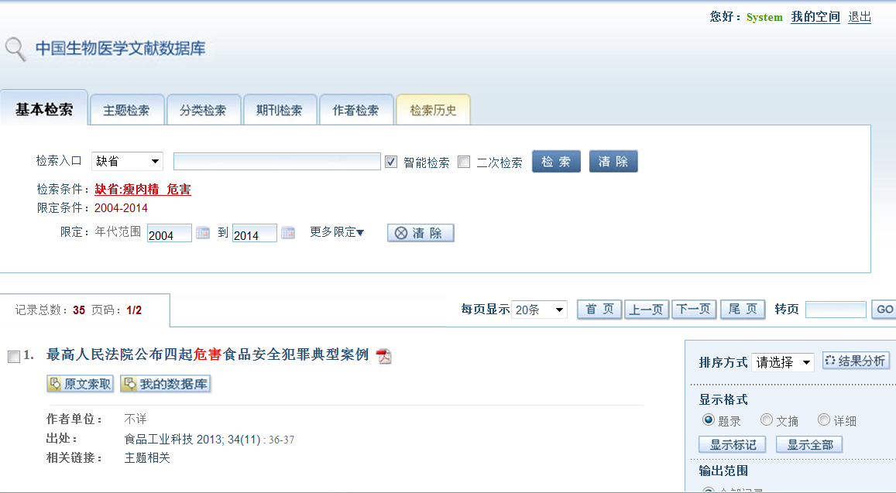
结果少，如何得到更多？

Slide 78
1.扩大检索范围，提高查全率
（1）增加各种形式的自由词（同义词、全称简称，近义词、上下位概念词等相关词），使用OR算符进行检索；

Slide 79
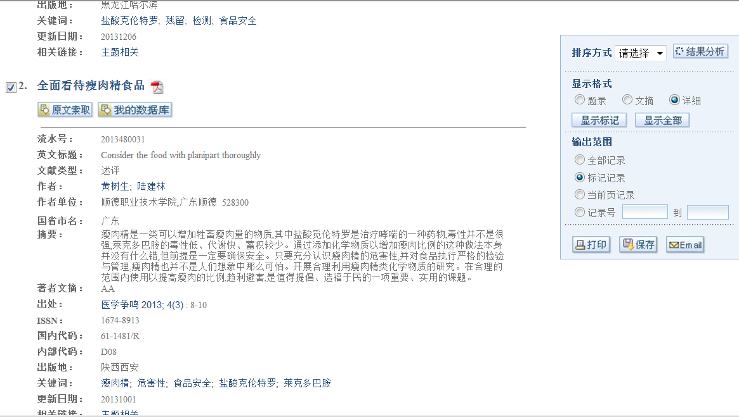
找同义词、近义词

Slide 80
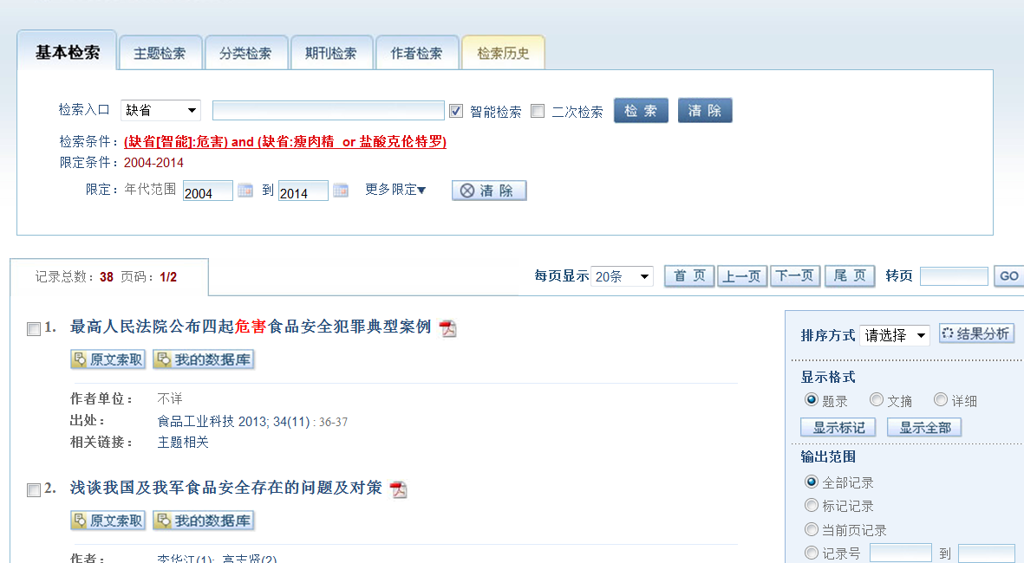
结果稍有增加，如何继续扩大？

Slide 81
1.扩大检索范围，提高查全率
（1）增加各种形式的自由词（同义词、全称简称，近义词、上下位概念词等相关词），使用OR算符进行检索；
（2）减少AND（减少次要概念或次要主题）或NOT的使用；
检索策略：瘦肉精
限定10年
and 危害

Slide 82
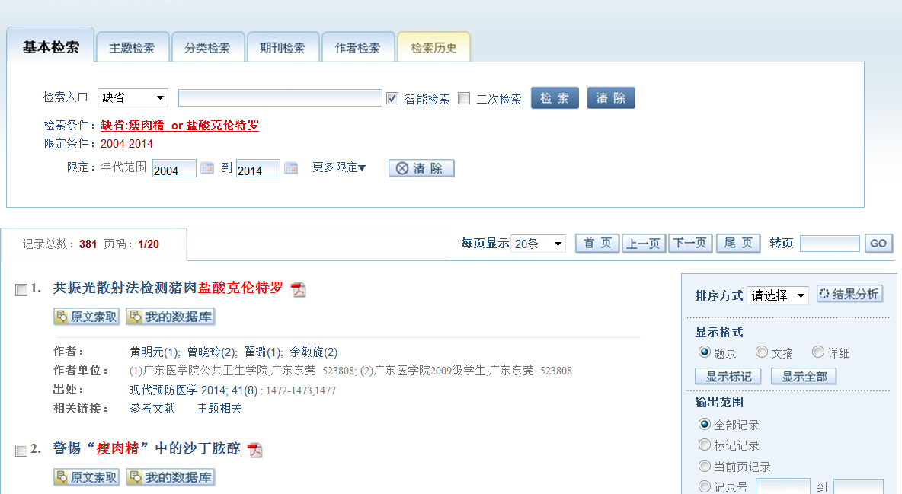

Slide 83
1.扩大检索范围，提高查全率
（1）增加各种形式的自由词（同义词、全称简称，近义词、上下位概念词等相关词），使用OR算符进行检索；
（2）减少AND（减少次要概念或次要主题）或NOT的使用；
（3）由词组检索变模糊检索（去掉“ ”）；

Slide 84
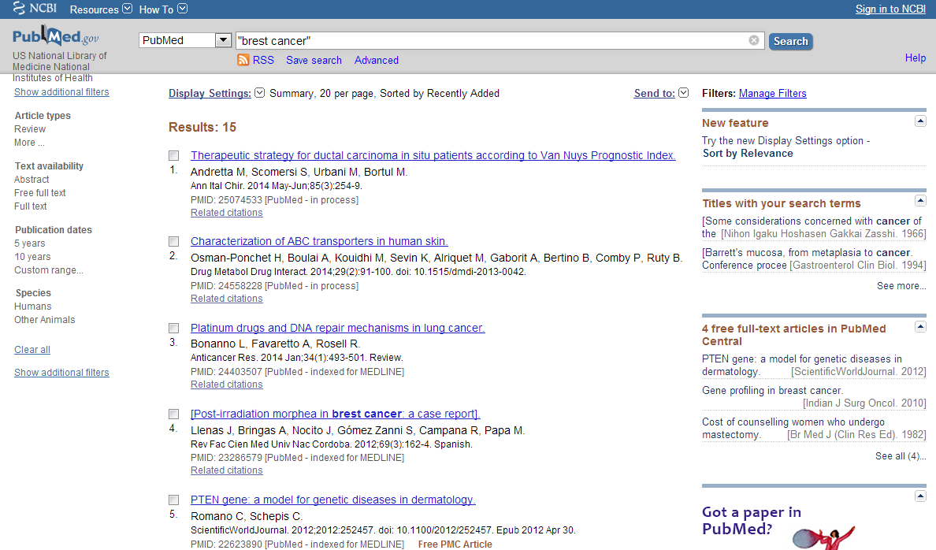
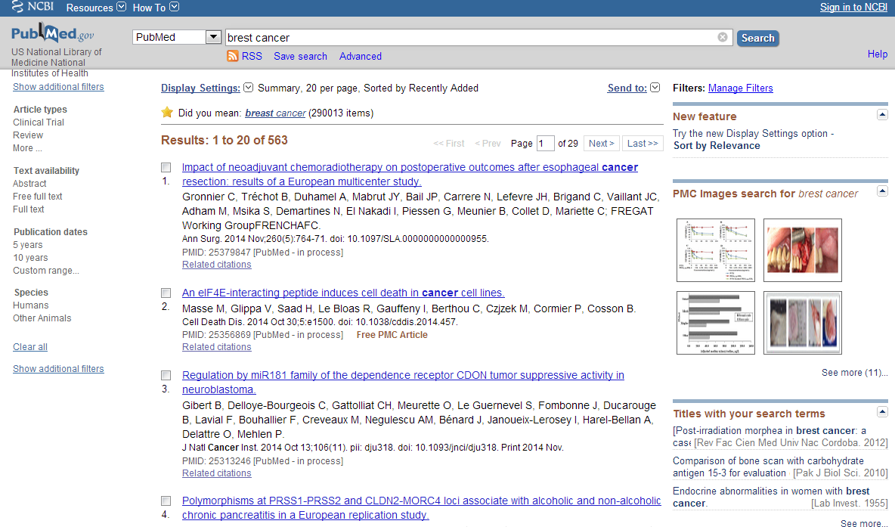
如：查找乳腺癌（breast cancer）的文献
去掉“”
“breast cancer”
breast cancer

Slide 85
1.扩大检索范围，提高查全率
（1）增加各种形式的自由词（同义词、全称简称，近义词、上下位概念词等相关词），使用OR算符进行检索；
（2）减少AND（减少次要概念或次要主题）或NOT的使用；
（3）由词组检索变模糊检索（去掉“”）；
（4）用截词检索；

Slide 86
（5）调整限定的字段。如将篇名或关键词字段改为文摘或全部字段；
小字段 大字段

Slide 87
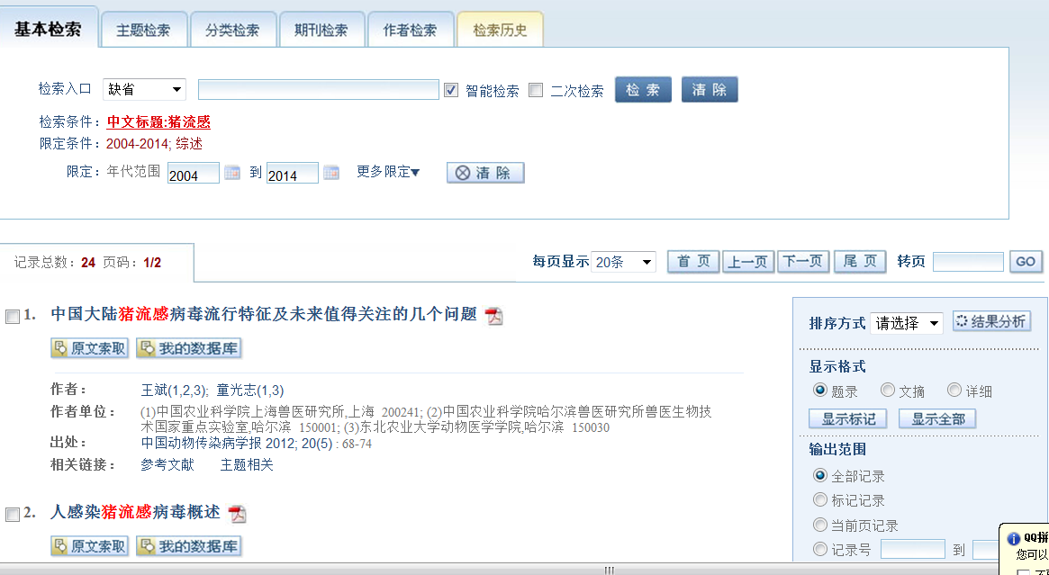
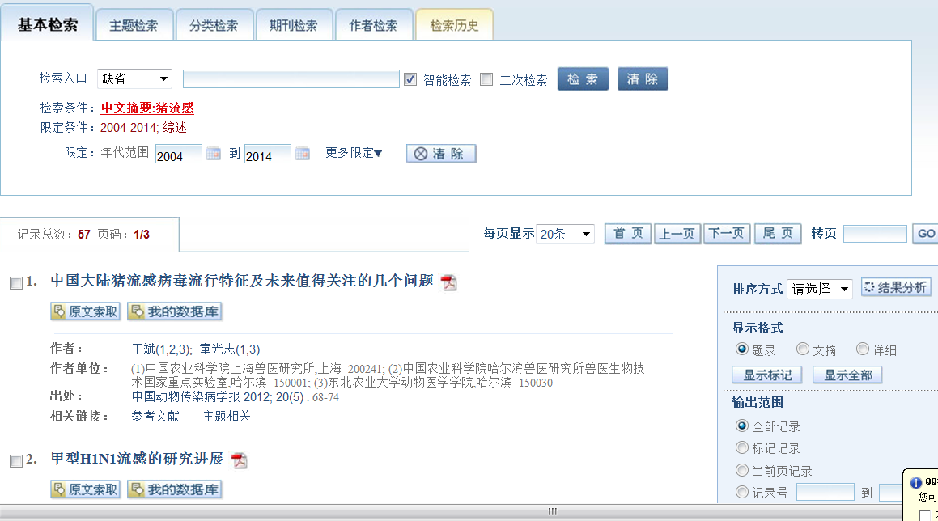
如：查找猪流感的综述文献（近10年）
摘要：57
标题：24

Slide 88
（6）放宽限定条件。如扩大时间范围，取消文献类型限定等；
（5）调整限定的字段。如将篇名或关键词字段改为文摘或全部字段；

Slide 89
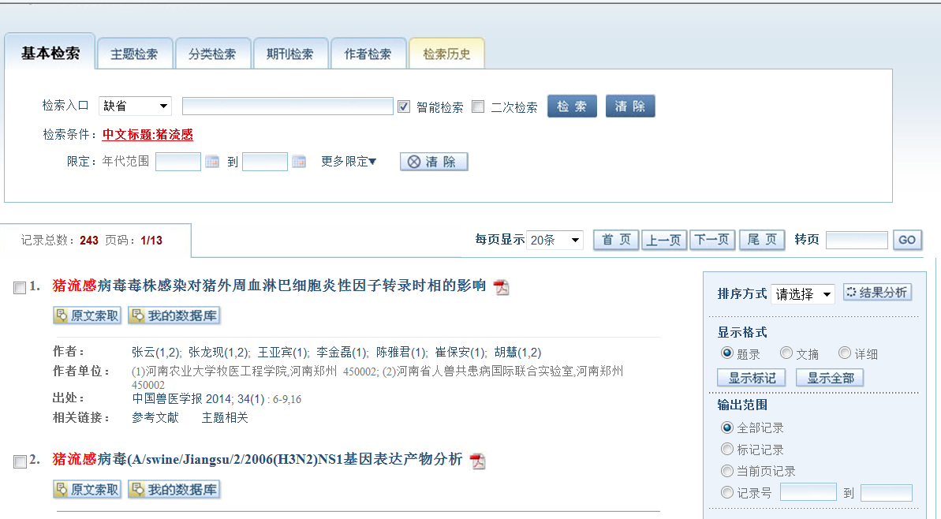
不限定时间、文献类型

Slide 90
（6）放宽限定条件。如扩大时间范围，取消文献类型限定等；
（5）调整限定的字段。如将篇名或关键词字段改为文摘或全部字段；
（7）使用其他检索系统进行检索；
（8）使用更多的检索途径进行检索。如有主题途径的检索系统，采用主题词或其上位词、扩展主题词下位词、使用其他相关主题词、使用所有副主题词组配等。

Slide 91
2.缩小检索范围，提高查准率
（1）增加主题概念面，使用AND算符进行检索；
（2）使用位置算符或者用NOT排除无关概念；
（3）精确为词组检索（加“”）；
（4）选用更确切的下位概念；

Slide 92
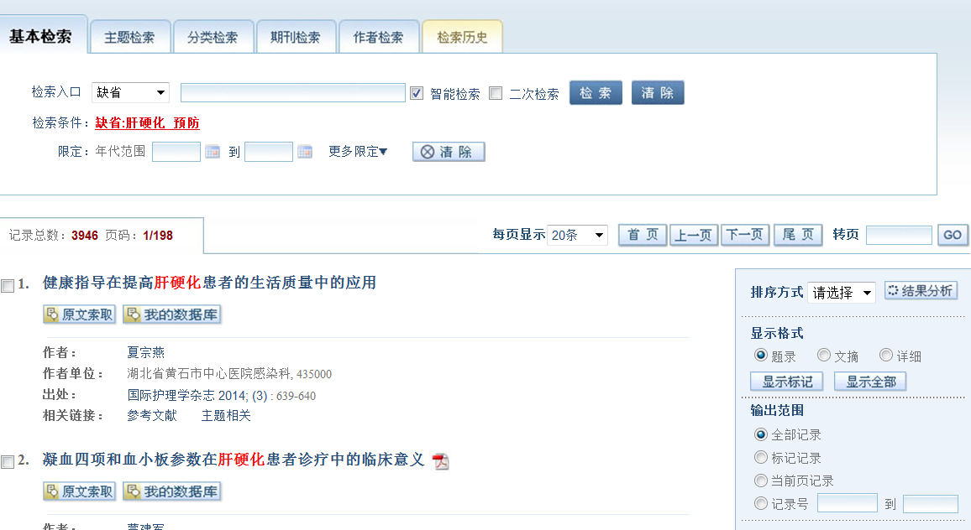
如：查找肝硬化预防的文献
结果多，如何缩小？

Slide 93
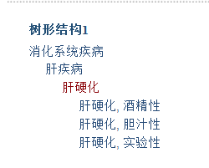
可以使用肝硬化的下位词
下位词

Slide 94
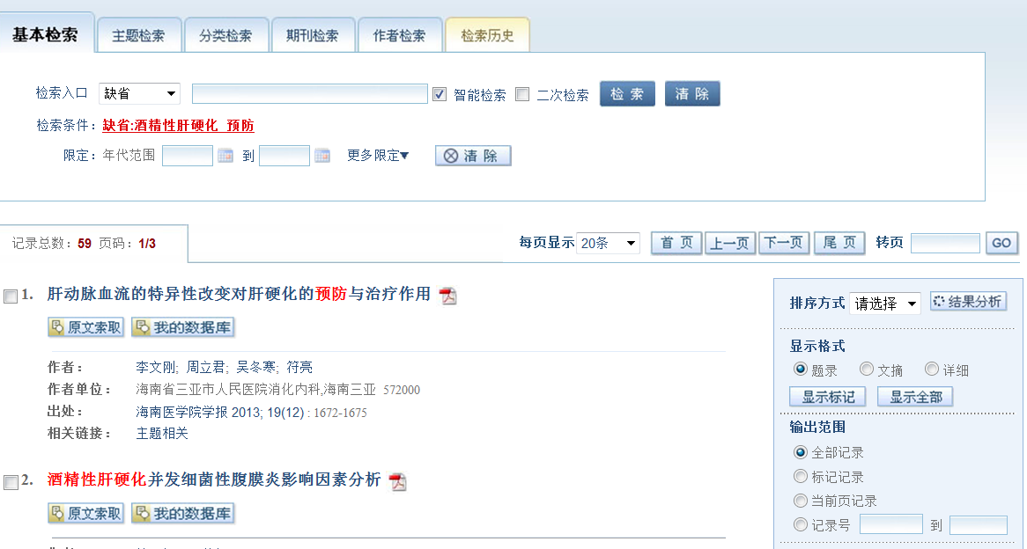

Slide 95
（5）增加限定条件。如缩小时间范围，限定文献类型、语种、核心期刊等；
（6）限定字段检索。如将检索词限定在篇名或关键词字段等特定字段中；大字段 小字段
（7）限定检索范围为某一子集或子库；
（8）如有主题途径的检索系统，采用主题词与专指副主题词组配、加权检索、不扩展检索等。

Slide 96
文献检索方法：
检索工具法 浏览法 引文追踪法 综合法
小 结
文献检索技术：
布尔逻辑检索（AND OR NOT） 截词检索
限定检索 词组检索 扩展检索 位置检索
文献检索步骤：
分析 工具 途径 检索 原文
检索策略调整：
扩大 缩小 使用检索技术

